Slide 1
Algoritmi Paraleli și Distribuiți Toleranta la defecte.
Prof. Ciprian Dobre
ciprian.dobre@cs.pub.ro

Slide 2
Obiectiv
Asigurarea tolerantei la defecte
Solutii de detectie a erorilor in SD
Solutii de recuperare din defect in SD
“You know you have one when the crash of a computer you’ve never heard of stops you from getting any work done.”
Leslie Lamport, 1993 – defectul in SD

Slide 3
Introducere
Un sistem distribuit (SD) se defineste ca avand 6 caracteristici importante [Coulouris, et al, 1994]
Suportul pentru partajarea resurselor
Deschidere
Concurenta
Scalabilitate
Toleranta la defecte
Transparenta
Problema: funcţionarea corectă în prezenţa unor defecţiuni ale sistemului
Sistemele distribuite sunt compuse din multe componente hardware si software => probabilitate mai mare de aparitie a unor defecte in diverse parti

Slide 4
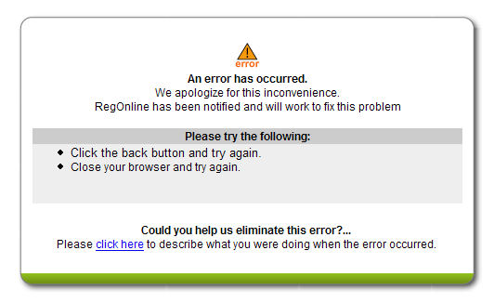
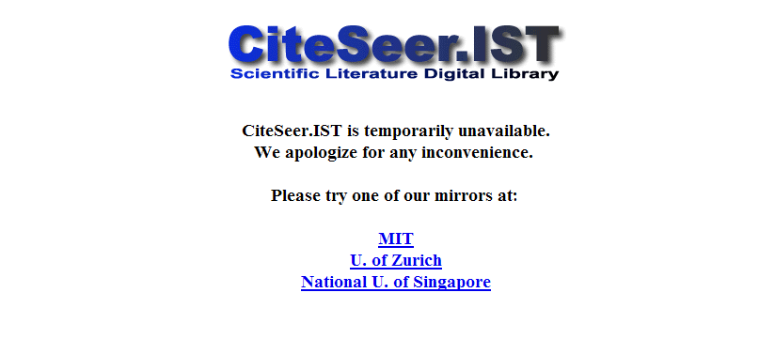
Eroare?

Slide 5
Toleranta la defecte
Problemele: greseli de functionare, erori, defecte
Toleranta la defecte:
Evitarea greselilor in functionare chiar in prezenta defectelor .
Utillizatorii nu resimt defectarea unor componente.
Doua abordari :
Redundanta Hardware
Recuperarea Software
activation
propagation
causation
fault
error
failure
fault
Cauza erorii
Deviatia de la comportament corect
Serviciul nu furnizeaza rezultatele conform specificaliilor

Slide 6
Toleranta la defecte
Aceeaşi ieşire pentru aceleaşi valori de intrare,
Valori apropiate la ieşire, pentru valori de intrare apropiate
Proces_1
Proces_2
comparator
Rezultate
Date de intrare
Proces_n

Slide 7
Tipuri de defecte în sistemele distribuite
Crash: la un moment dat un procesor devine nefuncţional
În ultimul pas, înainte de a se defecta, se poate să fi trimis numai un subset din mesaje
Byzantine: procesorul intră în stări arbitrare şi trimite mesaje conţinând conţinut arbitrar

Slide 8
Clasificarea defectelor si anomaliilor

Slide 9
Toleranta la defecte in sistemele distribuite
Exemple:
Din perspectiva tolerantei la defecte, sistemele distribuite au un avantaj major: se poate introduce usor o redundanta in sistem deoarece imperfectiunile si posibilitatea unor defecte fizice nu pot fi ignorate.
Probleme:
Defecte la nivelul nodurilor din sistemul distribuit.
Defecte la nivelul procesului de comunicatie.
Intarziere in procesul de transmisie al informatiei.
COMPONENTA | DEFECT
Unitate de procesare (CPU) | Caderi sau defecte bizantine
Reteaua de comunicatie | Toate tipurile de defecte
Ceasurile | Temporizari, omisiuni, defecte bizantine
Unitate de stocare (disc) | Temporizari, omisiuni, caderi
Software | Software Toate tipurile de defecte

Slide 10
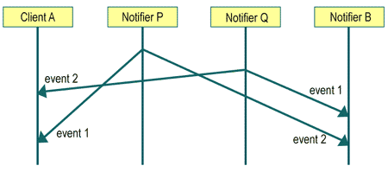
Toleranta la defecte in sistemele distribuite (2)
Defecte la nivelul nodurilor din sistemul distribuit.
Defecte independente si diferite pe fiecare nod.
Defecte la nivelul procesului de comunicatie.
Defectiune hardware a mediului de transmisie -> oprirea comunicatiei, partitionarea sistemului in mai multe sisteme.
Intermittent failure: mesajele pierdute, schimbate ordinea sau duplicate.
Intarziere in procesul de transmisie al informatiei.
Nu este un defect, dar poate conduce la defecte.
Doua situatii frecvent intalnite:
Jitter (variable delay) -> timpul in care un mesaj ajunge la destinatie.
Efectul relativistic -> site-uri diferite pot primi aceleasi mesaje, dar in alta ordine.

Slide 11
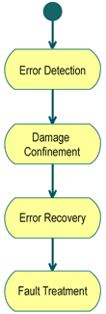
Fazele tolerantei la defecte
Proiectarea si implementarea unui sistem distribuit tolerant la defecte este dependenta de arhitectura sistemului si de functionalitatea sa. Prin urmare nu exista reguli generale pentru a adauga caracteristici de toleranta la defecte intr-un sistem, insa putem formula unele principii care trebuie sa urmeze patru faze:
Detectia erorilor;
Estimarea si izolarea zonelor afectate;
Recuperarea erorilor;
Tratarea defectelor.

Slide 12
Arhitectura generica de FT
Subsistemul de
Monitorizare
Detectia Erorilor
Gestiunea
erorilor
Gestiunea
defectelor
Distributed System

Slide 13
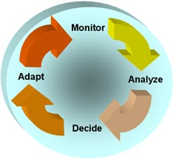
Detectia erorilor
Explozia de mesaje
Scalabilitate
Pierderi de mesaje
Flexibilitate
Dinamism
Securitate

Slide 14
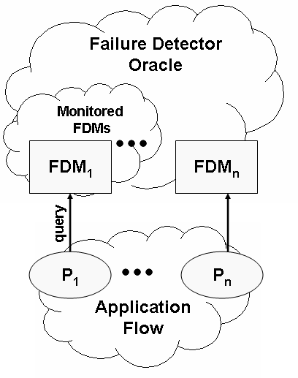
Detectoare
Nivelul de FD este in general asigurat de detectoare locale dedicate

Slide 15
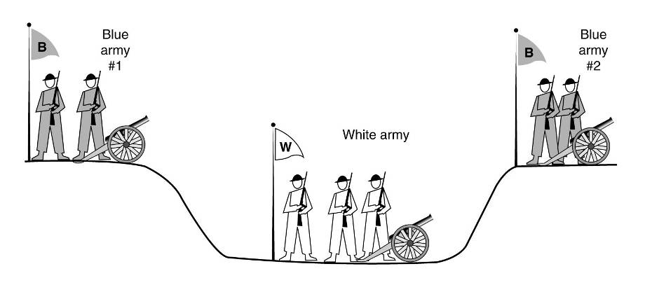
Problema celor două armate
Puteți să vă gândiți la un algoritm?

Slide 16
Scheme de detectie
Strategia Heartbeat – traditionala, (inca) cea mai intalnita
Problema – scalabilitatea
Solutia 1) Structuri ierarhice de FD – Two-level Globus FD
Solutia 2) Protocoale de tip Gossip – cu o mare probabilitate, eventual toate procesele obtin aceleasi informatii
Protocoale Adaptive
Se adapteaza dinamic la conditiile de trafic peste retea
E.g.: Un protocol ce adapteaza valoarea intervalului de timeout in functie de valoarea maxima a timpului de raspuns al mesajelor de heartbeat
Detectoare de erori lenese
Detectoare de erori progresive

Slide 17
Protocoale de detectie adaptive
Asigura in aceeasi masura adaptarea la:
schimbarile conditiilor de retea (conditii diverse de trafic)
cerintele si schimbarile de context ale aplicatiilor
La baza tot strategia heartbeat, insa intervalul de timeout este modificat dinamic conform conditiilor de retea.

Slide 18
Exemple FD adaptive (1)
FETZER-FD
Intervalul de timeout este calculat ca fiind maximul dintre timpii de receptionare a mesajelor heartbeat.
In conditii reale:
in retele mari probabilitatea de pierdere a mesajelor este ridicata.
nu exista o limita superioara in ceea ce priveste intarzierile de mesaje.

Slide 19
Exemple FD adaptive (2)
CHEN-FD
Se bazeaza pe analiza probabilistica a traficului de retea si a cerintelor aplicatiilor.
Estimarea timpului de primire a urmatorului mesaj heartbeat pe baza timpilor de receptionare a celor mai recente mesaje heartbeat.
Estimarea anterioara plus o margine de siguranta formeaza intervalul de timeout.

Slide 20
Dezavantaje
Acuratetea este data de functia de estimare.
Adaptarea la cerintele mai multor aplicatii ar necesita administrarea mai multor valori de timeout.
O solutie alternativa -- aplicatiile sa-si seteze propria valoare de timeout
dar se invalideaza adaptarea la conditiile de retea.

Slide 21
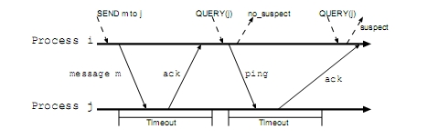
Detectoare de erori lenese
Ideea de baza este folosirea a cat mai multe mesaje transmise intre procese pentru a detecta erori. Se impune, astfel, ca fiecare mesaj primit sa fie confirmat.
Cand procesele nu comunica, se folosesc mesaje de monitorizare.
Notes:
De exemplu, dacă într-o anumită perioadă de timp procesul p nu este monitorizat de nici un proces din sistem, este convenabil ca procesul p să nu trimită, în acest timp, mesaje heartbeat.
O aplicatie poate folosi 3 primitive pentru a obtine informatii despre procesele monitorizate
SEND un proces trimite un mesaje aplicatie unui alt proces
RECEIVE pentru a receptiona un mesaj aplicatie
QUERY metoda de a afla daca un proces functioneaza sau nu
Protocolul reduce numarul de mesaje de detectie, intrucat se incearca folosirea cat mai eficienta a mesajelor trimise intre procese. Se impune, astfel, ca fiecare mesaj sa fie confirmat.
De exemplu, daca un proces pi interogheaza un proces pj cat timp comunica cu acesta, raspunsul depinde de RTT-ul mesajelor deja confirmate. Altfel, se trimit mesaje de control pentru a compensa lipsa mesajelor aplicatie.
Daca un proces pi trimite un mesaj aplicatie unui proces pj, va calcula la primirea acknowledge-ului RTD. In plus pentru fiecare proces destinatie pj, pi va calcula RTD maxim pentru mesajele pentru care a primit confirmare.

Slide 22
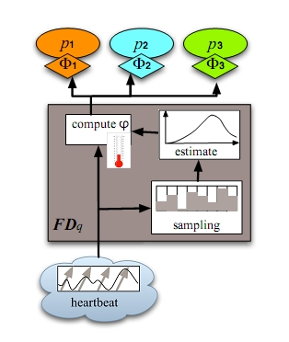
Detectoare de erori progresive
Se bazeaza pe asocierea unui proces cu o valoare progresiva, care creste monoton in timp daca procesul s-a defectat.
Fiecare aplicatie are un prag finit stabilit conform propriilor cerinte.
O aplicatie decide daca suspecteaza sau nu un proces comparand pragul propriu cu valoarea progresiva asociata procesului.
Notes:
Unele aplicaţii pot alege o valoare scăzută pentru prag pentru a obţine o detecţie a erorilor cât mai rapidă, însă cu costul preciziei, crescând astfel probabilitatea suspiciunilor greşite. Aplicaţii cu cerinţe stricte vor opta totuşi pentru o valoare mare a pragului, necesitând o acurateţe cât mai ridicată a suspiciunilor. Această abordare rezolvă problema flexibilităţii, pentru că valoarea pragului este stabilită pe aplicaţie (sau pe canalul de comunicaţie din cadrul aplicaţiei). Pe de altă parte, scala folosită asigură că valoarea de prag este specifică aplicaţiei. În practică, valoarea progresiva asociata fiecarui proces este calculată pe baza intervalelor de recepţie a celor mai recente mesaje heartbeat.

Slide 23
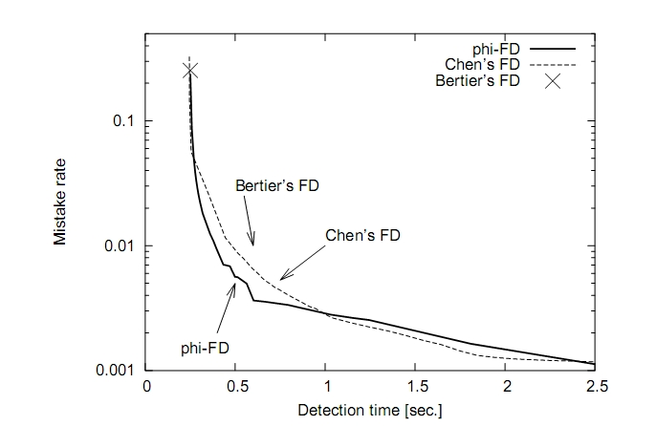
Detectoare de erori progresive
Notes:
Experimentul a fost realizat peste o retea foarte mare.(O statie in Elvetia, cealalta in Japonia)
Scopul comparatiei este de a demonstra ca flexibilitatea oferita de detectorul de erori fi nu implica un cost de performanta semnificativ.
Ca metrici QoS s-a analizat rata medie a erorilor, media timpului de detectie in cazul cel mai defavorabil.
Dimensiunea ferestrei pentru cele 3 tipuri de detectoare s-a considerat a fi aceeasi.
Parametri analizati:
- detectorul fi – valoarea pragului
- Chen – marginea de siguranta (o perioada de timp adaugata la timpul de sosire estimat pentru urmatorul mesaj heartbeat)
- Bertier – fara parametri (valorile tipice folosite in algoritmul lui Jacobson)
Axa verticala reprezinta rata erorilor exprimata pe o scara logaritmica.
Axa orizontala reprezinta timpul de detectie pe o scara liniara.
Cele mai bune valori sunt localizate spre coltul stanga jos intrucat inseamna un timp de detectie relativ mic la o rata a erorilor scazuta.
Detectorul fi si cel al lui Chen au aceeasi tendinta. Detectorul fi se comporta totusi mai bine la un interval de valori agresive, in timp ce detectorul lui Chen
reactioneaza mai bine la o plaja de valori conservative.
Detectorul lui Bertier s-a dovedit a fi foarte sensibil la pierderea de mesaje si la fluctuatii largi in timpul de receptionare a mesajelor heartbeat, insa nu trebuie omis faptul ca detectorul lui Bertier a fost proiectat pentru a fi folosit in retele locale, adica intr-un mediu in care rata pierderilor de mesaje este foarte mica.

Slide 24
FD bazat pe algoritmi progresiv si cei de gossiping
Comunicaţie
Exploatează abordarea ierarhică, dar se bazează pe o topologie dinamică
Monitorizare
Foloseşte strategia heartbeat
Gossiping
Utilizează algoritmul de basic gossiping şi un algoritm optimizat de diseminare a informaţiei (Round-Robin)
Interpretare date de monitorizare
Are la bază o transformare olomorfă şi metoda de predicţie EMA combinată cu un algoritm de ajustare adaptivă a factorului de netezire
Api aplicaţie
Oferă acces la serviciile modulului de detecţie
Conceptual arhictecture
API aplica
Application API
?
ie
Interpretation
Interpretare
Gossiping
Gossiping
of monitoring
date de
data
monitorizare
Monitorizare
Monitoring
Communication
Comunica
?
ie
Notes:
Gossiping - Constă într-o îmbinare hibidră între algoritmul de basic gossiping şi un algoritm optimizat de diseminare a informaţiei (Round-Robin)

Slide 25
Clusterizare
Notes:
Problemă
pentru un număr foarte mare de agenţi monitorizarea reciprocă este ineficientă şi foarte complexă, iar resursele staţiilor pe care rulează agenţii sunt limitate
Soluţie
gruparea modulelor de detecţie în clustere în funcţie de poziţia geografică
Obiectiv
de a menţine local o parte cât mai mare din trafic şi de a face posibilă adaptarea cât mai rapidă la reconfigurări
Caracteristici
în fiecare cluster există un agent cu rol suplimentar de coordonator, care cunoaşte şi gestionează topologia locală şi mediază comunicaţia internă şi externă, şi o replică care deţine o copie a topologiei şi poate prelua sarcinile coordonatorului în cazul defectării acestuia
între clustere informaţia este propagată ierarhic, de la un coordonator la altul, pe principiul proximităţii şi doar la solicitarea aplicaţiilor
în funcţie de numărul de agenţi din cadrul clusterului este posibilă fragmentarea sau fuziunea cu alt cluster

Slide 26
Interpretare date monitorizare (1)
Notes:
La recepţia unui mesaj heartbeat se corectează factorul de netezire pe baza celor mai recente n valori actuale şi se estimează timpul de sosire al următorului mesaj heartbeat.

Slide 27
Interpretare date monitorizare (2)
Notes:
Calcul nivel de suspiciune
o valoare apropiată de 0 corespunde unui proces funcţional
pe măsură ce nu se primeşte nici un mesaj heartbeat de la obiectul monitorizat nivelul de suspiciune avansează spre 1

Slide 28
Gossiping (1)
Notes:
Avantaje
asigură o diseminare rapidă a informaţiei de detecţie
nu depinde de un anumit agent sau de trimiterea/recepţia unui anumit mesaj de informare
Problemă
Prin alegere arbitrară informaţia de detecţie este distribuită neuniform
Soluţie
clusterul este împărţit în grupuri de agenţi de dimensiune fixă
fiecare agent deţine o vedere locală care se modifică în mod dinamic în funcţie de schimbările de topologie
la nivel de grup se aplică un algoritm simplu de gossiping
periodic un agent trimite o cerere de broadcast către coordonator cu informaţia locală de gossip. Coordonatorul va face broadcast către toţi agenţii din celelalte grupuri

Slide 29
Gossiping (2)

Slide 30
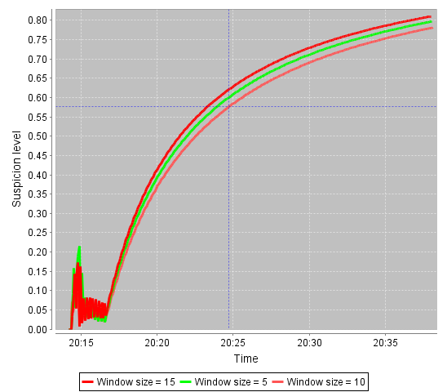
Testare şi validare – Scenariul 1

Slide 31
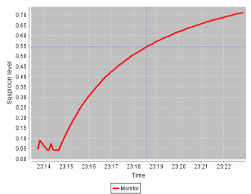
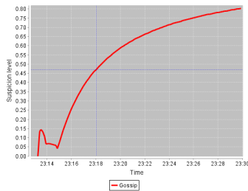
Testare şi validare – Scenariul 2

Slide 32
Recuperarea din eroare
Realizata prin “readucerea” aplicatiei la o stare corecta, de dinainte de aparitia defectului
Gestiunea erorilor:
Rollback – stare salvata: checkpoint
Rollforward – urmatoarea stare fara eroare reprezinta noua stare
Compensare – mascarea erorii prin redundanta

Slide 33
Solutii de recuperare din eroare
Abordarea tipica FT: sistemul asteapta aparitia unui defect si reactioneaza la detectarea acestuia pentru a-l corecta
Daca defectele se propaga mai repede decat pot mecanismele de recuperare sa le trateze se poate ajunge la situatia cand nu se mai pot aplica tehnicile de recuperare
Mecanismele de recuperare proactiva:
Cresterea rezistentei sistemului la posibilele propagari nedorite ale erorilor
Initierea recuperarii inainte sau concurent cu recunoasterea problemei din sistem
Adaptarea sistemului
Operare
Defectuoasa
Oprirea
Functionarii
Operare Normala
t
Defectul este detectat si incepe recuperarea
Recuperare
Proactiva
Recuperare
Reactiva

Slide 34
FT pentru aplicatiile bazate pe schimburi de mesaje
x
p1
p2
p3
Re-executia intregii aplicatii
Pierderea tuturor calculelor

Slide 35
Checkpoint
p1
c
p2
p3
Snapshot al unui proces
Starea salvata pe medii de stocare persistente

Slide 36
Checkpoint
x
p1
c
p2
p3
p2 a trimis un mesaj ce nu a fost trimis de p1
Este nevoie de salvea unei stari globale, consistente, a sistemului

Slide 37
Checkpointing Distribuit
Coordonat
Stari Consistente
Performanta Buna
Garbage Collection
Scalabilitate
Independent
Simplitate
Autonomie
Scalabilitate
Efectul de Domino
Indus de comunicatie
Stari Consistente
Autonomie
Scalabilitate
Performanta

Slide 38
Logarea Mesajelor
Logarea datelor pe dispozitive persistente de stocare in timpul executiei fara erori
Folosirea acestei informatii pentru recuperarea din eroare
Orfan: procesul ce depinde de o stare ne-recuperabila a unui proces esuat
P1
m
P2

Slide 39
Procese orfan?
Dupa ce procesul p trimite mesajul m, tot el trimite mesajul m’ catre procesul q, care la randul lui il trimite mai departe.
Daca mesajul m nu era logat, atunci defectarea lui p ar putea conduce la pierderea oricarei informatii despre m.
La reinitializarea lui p, el poate ajunge intr-o stare in care a doua oara nu mai trimite mesajul m’ lui q.
In acest caz procesul q nu ar mai fi consistent cu procesul p, pentru ca q a trimis un mesaje m’ ce nu a fost niciodata trimis de procesul p.
q este un proces orfan.

Slide 40
Abordari Message Logging
P1
Optimista
Non-blocanta
Procese orfan
Recuperare complexa
Pesimista
Nu exista procese orfan
Recuperare usoara
Performante scazute
m₂
Cauzala
Non-blocanta
Nu exista procese orfan
Recupera Complexa
P2
m₁
m₃
P3

Slide 41
Abordarea pesimista
Dispozitiv de stocare
p1
Logare
ACK
Mesaj 1
p2
Mesaj 2
p3
Mesajele sunt logate sincron pe mediul de stocare.
Overhead asupra comunicarii.

Slide 42
Abordare optimista
Dispozitiv de stocare
p1
Logare
ACK
Mesaj 1
x
p2
Mesaj 2
p3
Mesajele sunt logate asincron pe mediul de stocare.
Protocolul de recuperare poate fi complex (risc de aparitie al proceselor orfane).

Slide 43
Recovery Oriented Computing
Ideea: defectele hardware, software si erorile de operare sunt aspecte ce trebui tratate, nu prevenite.
Axate pe MTTR:
Reducerea timpului de recuperare
Marirea disponibilitatii sistemului
Repornirea sistemului dupa defect
Solutia naiva: reboot
Repornirea doar a unor parti ale sistemului: sisteme modulare, in care componentele pot fi repornite independent: serviciul din Unix /etc/rc
Stateful recovery
Recuperarea din defect in cazul bazelor de date
Folosirea metodelor de checkpointing

Slide 44
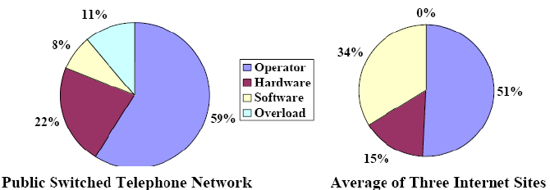
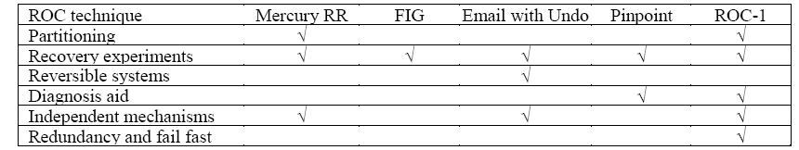
Cauzele de Downtime: leader = operatorul
Efectul in 5 studii de caz a 6 tehnici ROC:

Slide 45
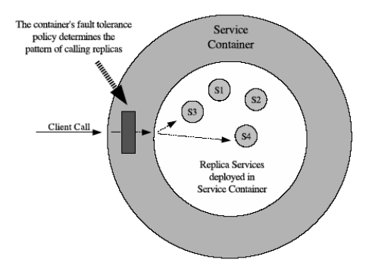
Dependable Service Engineering
Arhitectura bazata pe folosirea de containere de servicii tolerante la defecte
Tehnici de toleranta la defecte suportate:
Rewind and retry
Resubmiterea catre implementari alternative
Executie pe mai multe versiuni cu votare

Slide 46
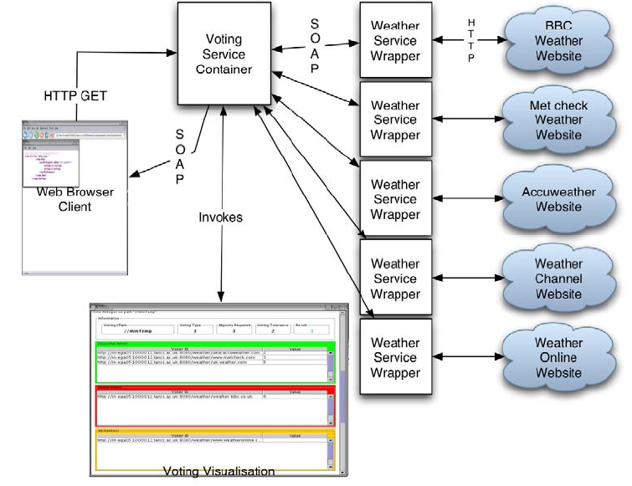

Slide 47
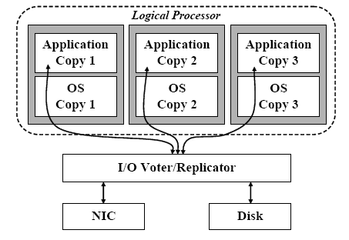
Dependable ≠ unaffordable
Toleranta la defecte prin virtuzalizare
Loosely Synchronized Redundant Virtual Machines (LSRVM)

